Slide 1
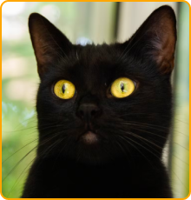
알바냥 홈페이지 스타일 가이드
박인호 이인호 임새롬 정재민
2025.07.07

Slide 2
목차
구동환경
01
레이아웃
02
Header 상세구조
03
Contents 상세구조
04
Footer 상세구조
05
버튼스타일
06

Slide 3
01. 구동환경
알바냥_스타일가이드_구동환경
컴퓨터 OS : Windows
Browser : chrome
해상도 : 1920px X1080px
레이아웃
Header
로고, 메뉴, 네비게이션
Main
배너 slide
Contents
홈 :
이력서관리 :
채용정보 :
브랜드 알바 :
Footer
회사정보, 기타정보

Slide 4

02. 레이아웃
- 로고, 색상
알바냥
일자리를 찾느라 지친 사람들의 표정을 고양이를 통해 구현
전체 컬러(#FFFFFF)
폰트 컬러(#000000)
포인트 컬러(#FF8000)
많은 채용공고와 이력서를 보면서 질리지 않게 하기 위해 심플함 속에 포인트 색깔을 주었다.
색깔코드는 중앙에 기술해 놓았다

Slide 5
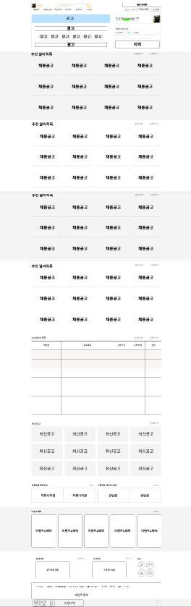
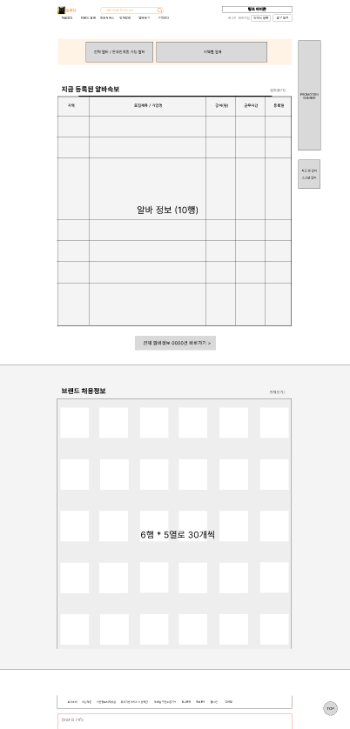
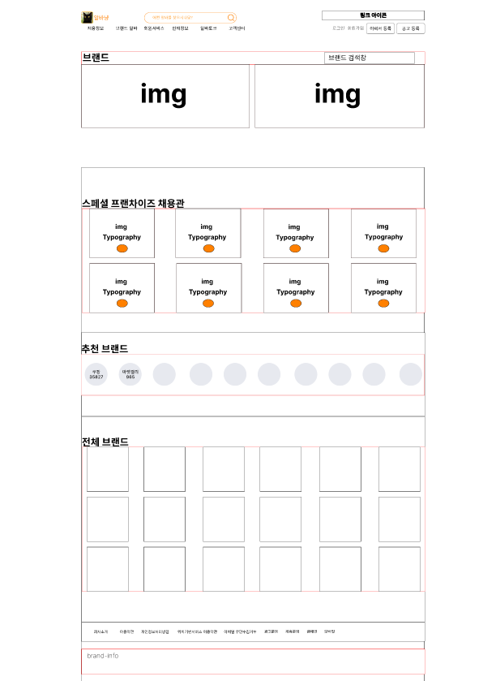
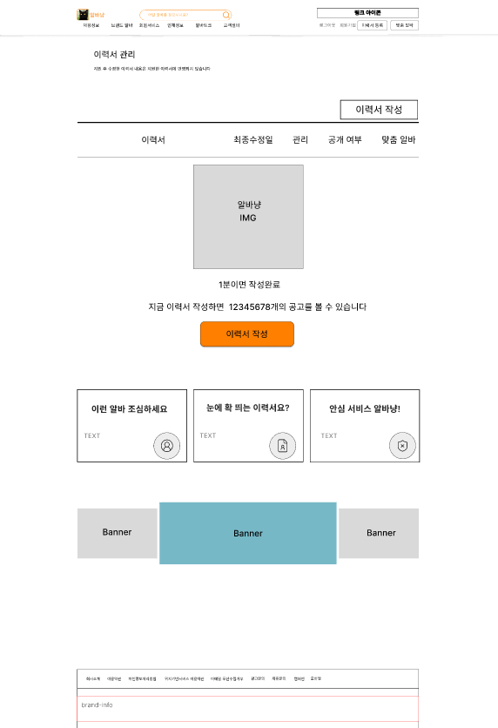
02.1 레이아웃
메인페이지
- 정재민
서브페이지(채용정보)
- 박인호
서브페이지(브랜드알바-- 임새롬
서브 페이지(이력서 등록)
- 이인호

Slide 6




03. Header 상세구조
트렌드세터
디지털 네이티브
새로운 트렌드를 선도하고 소셜 미디어를 통해 영향력을 행사하는 유형
디지털에 능숙하고
온라인 활동에 익숙한 유형
#트렌드리더
#인플루언서
#디지털러브
#온라인쇼핑
라이프스타일 엘리트
사회적 리더
고급 제품과 독특한 경험을 추구하는 고객으로, 브랜드에 높은 가치를 부여하는 유형
사회적 영향력을 가지고 있으며,
소셜 미디어를 통해 브랜드 메시지를 확산
#고급라이프
#프리미엄브랜드
#사회운동
#커뮤니티리더

Slide 7
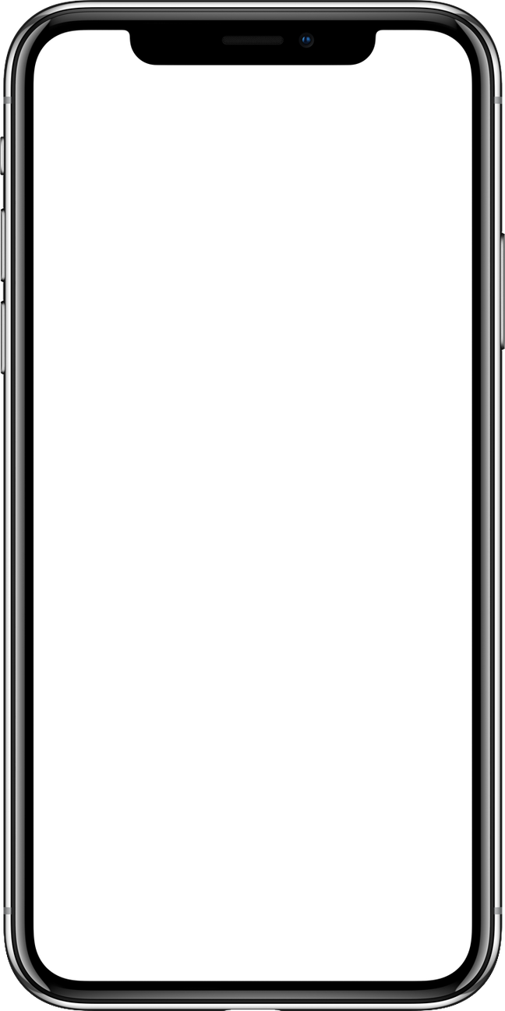
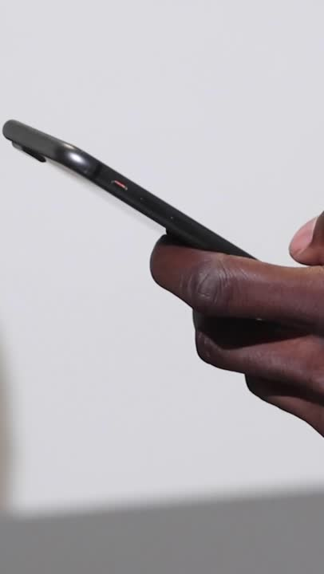

04. Contents 상세구조
디지털 체험 랜드마크
참여형 콘텐츠 크리에이션
지속 가능한 라이프스타일
참신한 디지털 경험을 통해 MZ 세대와의 유대감 강화

Slide 8
05. Footer 상세구조
다양한 디지털 채널을 활용하여 브랜드 인지도 증대 및 고객 유치 목표 달성
소셜 미디어와 온라인 커뮤니티를 중심으로 한 캠페인을 통해 MZ 세대와의 상호작용 촉진
디지털 중심 마케팅
온라인과 오프라인을 융합하여 브랜드 인지도를 높이고 고객들의 참여 유도
오프라인 이벤트 및 협력사와의 협업을 통해 브랜드 경험을 제공하고 브랜드 메시지 확산
통합 마케팅
다양한 디지털 채널과 온·오프라인 융합 전략

Slide 9
06. 버튼 스타일
1월
2월
3월
4월
5월
6월
1단계
준비: 자료 수집과 분석, 초기 아이디어 제안
2단계
계획: 전략과 목표 설정, 예산 및 자금 조달 계획 수립
3단계
자원 확보: 참여자 모집 및 팀 구성, 자원 확보
4단계
실행: 콘텐츠 제작 및 마케팅 활동 실행
5단계
평가: 프로모션 성과 측정 및 분석

Slide 10
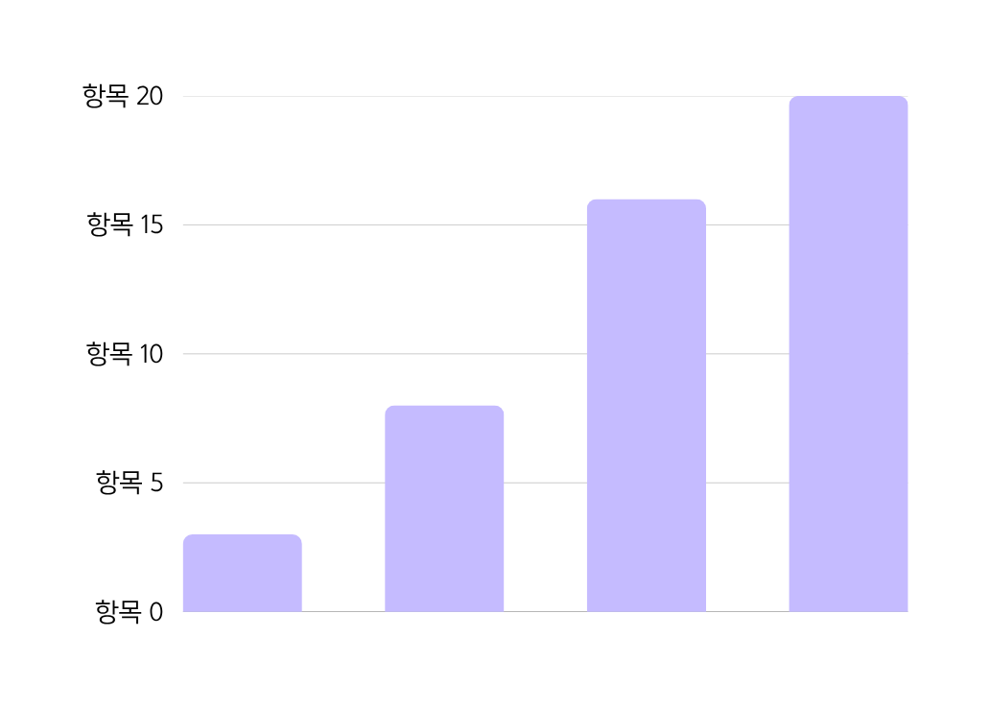

07. 기대 효과
SNS 확산
소셜 미디어에서 브랜드 관련 이야기 및 콘텐츠 활발히 공유
구매 의사 결정
제품이나 서비스 선택 시 우선 고려할 가능성 증가
MZ세대 대상 브랜드 인지도 제고

